Slide 1
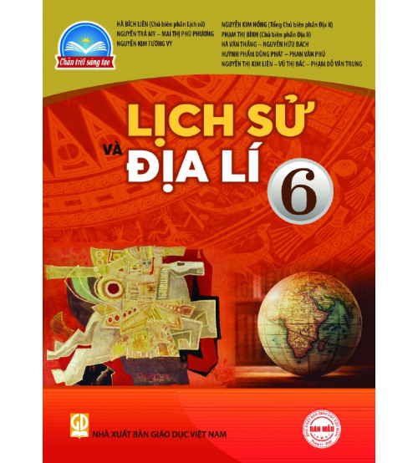
BÀI 9
TRUNG QUỐC TỪ THỜI CỔ ĐẠI ĐẾN THẾ KỈ VII

Slide 2
BÀI 9: TRUNG QUỐC TỪ THỜI CỔ ĐẠI
ĐẾN THẾ KỈ VII
MỤC TIÊU CẦN ĐẠT
- Giới thiệu được những đặc điểm về điều kiện tự nhiên của Trung Quốc thời cổ đại.
- Mô tả được sơ lược quá trình thống nhất lãnh thổ và sự xác lập chế độ phong kiến ở Trung Quốc dưới thời Tần Thủy Hoàng.
- Xây dựng được trục thời gian từ thời Hán, Nam Bắc triều đến nhà Tùy.
- Nêu được những thành tựu chủ yếu của nền văn minh Trung Quốc thời cổ đại.

Slide 3
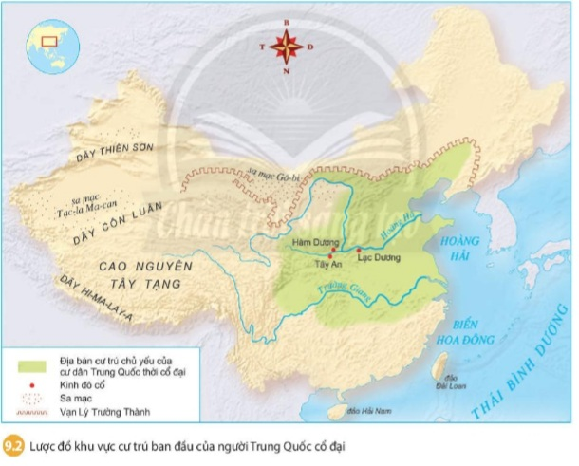
BÀI 9: TRUNG QUỐC TỪ THỜI CỔ ĐẠI
ĐẾN THẾ KỈ VII
I. Điều kiện tự nhiên

Slide 4
BÀI 9: TRUNG QUỐC TỪ THỜI CỔ ĐẠI
ĐẾN THẾ KỈ VII
I. Điều kiện tự nhiên
Quan sát Hình 9.1, 9.2 và đọc thông tin mục I SGK trang 46, 47 trả lời câu hỏi:
1. Xác định vùng cư trú chủ yếu của cư dân Trung Quốc cổ đại?
2. Cho biết Hoàng Hà và Trường Giang có tác động như thế nào đến cuộc sống của cư dân Trung Quốc thời cổ đại?

Slide 5
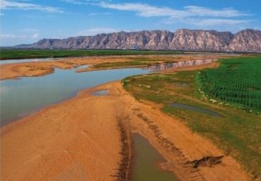
BÀI 9: TRUNG QUỐC TỪ THỜI CỔ ĐẠI
ĐẾN THẾ KỈ VII
I. Điều kiện tự nhiên
Dân Trung Quốc có câu “một bát nước sông Hoàng Hà, nửa bát là phù sa”; trung bình 1m³ nước sông Hoàng Hà chứa 34 gam phù sa (sông Nin là 1g/1m³ phù sa, sông Colorado 13g/1m³ phù sa.

Slide 6
BÀI 9: TRUNG QUỐC TỪ THỜI CỔ ĐẠI
ĐẾN THẾ KỈ VII
I. Điều kiện tự nhiên
- Vùng cư trú chủ yếu của cư dân Trung Quốc cổ đại: trung và hạ lưu Hoàng Hà, Trường Giang.
+ Phù sa sông Hoàng Hà đã tạo nên một vùng đồng bằng châu thổ phì nhiêu, thuận lợi cho việc trồng trọt -> trở thành cái nôi của văn minh Trung Quốc.

Slide 7
BÀI 9: TRUNG QUỐC TỪ THỜI CỔ ĐẠI
ĐẾN THẾ KỈ VII
I. Điều kiện tự nhiên
+ Xuôi về phía nam, vùng đồng bằng rộng lớn ở lưu vực Trường Giang đất đai phì nhiêu, khí hậu ấm áp, thuận lợi cho nhiều loại cây trồng phát triển.
=> Trên vùng đất màu mỡ của hai con sông, những nhà nước cổ đại đầu tiên của Trung Quốc đã ra đời.

Slide 8
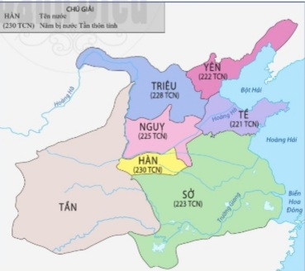
BÀI 9: TRUNG QUỐC TỪ THỜI CỔ ĐẠI ĐẾN THẾ KỈ VII
II. Quá trình thống nhất và sự xác lập chế độ phong kiến dưới thời Tần Thủy Hoàng
Hãy nêu những nét chính về quá trình thống nhất Trung Quốc của Tần Thủy Hoàng?

Slide 9
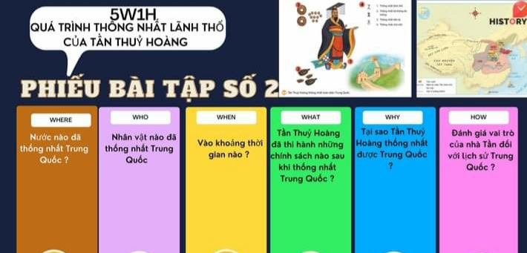
BÀI 9: TRUNG QUỐC TỪ THỜI CỔ ĐẠI
ĐẾN THẾ KỈ VII
II. Quá trình thống nhất và sự xác lập chế độ phong kiến dưới thời Tần Thủy Hoàng

Slide 10
BÀI 9: TRUNG QUỐC TỪ THỜI CỔ ĐẠI
ĐẾN THẾ KỈ VII
II. Quá trình thống nhất và sự xác lập chế độ phong kiến dưới thời Tần Thủy Hoàng
Tần
Tần Thủy Hoàng
221.TCN
Áp dụng chế độ đo lường, tiền tệ, chữ viết, pháp luật chung trong cả nước
TTH thực hiện chính sách ngoại giao “bẻ đũa từng chiếc”
thống nhất lãnh thổ đặt nền móng cho thống nhất toàn diện Trung Quốc

Slide 11
BÀI 9: TRUNG QUỐC TỪ THỜI CỔ ĐẠI ĐẾN THẾ KỈ VII
II. Quá trình thống nhất và sự xác lập chế độ phong kiến dưới thời Tần Thủy Hoàng
- Khoảng thế kỉ VIII TCN, nhà Chu suy yếu, các nước ở lưu vực Hoàng Hà, Trường Giang nổi dậy và đánh chiếm lẫn nhau trong suốt 5 thế kỉ tiếp theo – sử sách gọi là thời Xuân Thu – Chiến Quốc.
- Nửa sau thế kỉ III TCN, nước Tần mạnh lên, lần lượt đánh bại các nước khác (Hàn, Triệu, Ngụy, Sở, Yên, Tề) và thống nhất Trung Quốc vào năm 221 TCN => chế độ phong kiến TQ được xác lập.

Slide 12
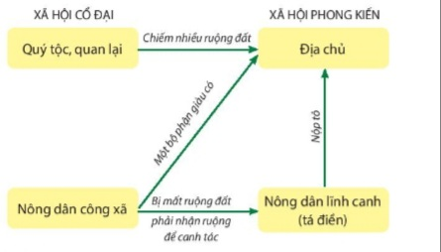
BÀI 9: TRUNG QUỐC TỪ THỜI CỔ ĐẠI
ĐẾN THẾ KỈ VII
II. Quá trình thống nhất và sự xác lập chế độ phong kiến dưới thời Tần Thủy Hoàng

Slide 13
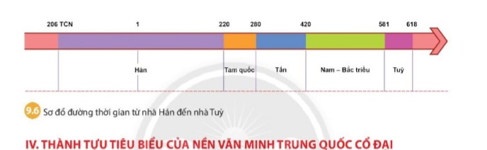
BÀI 9: TRUNG QUỐC TỪ THỜI CỔ ĐẠI
ĐẾN THẾ KỈ VII (tt)
III. Từ nhà Hán, Nam- Bắc triều đến nhà Tùy
Sơ đồ đường thời gian từ nhà Hán đến nhà Tùy
1. Từ nhà Hán tới nhà Tùy gắn liền với ... triều đại và…… thời kì.
2. Nhà…………tồn tại lâu nhất. Nhà ………..tồn tại ngắn nhất.
3. Nhà………… tái thống nhất đất nước và đặt cơ sở để TQ bước vào tời kỳ đỉnh cao của chế độ phong kiến.
4.Thời kỳ này nước ta bị nhà………… nào đô hộ.

Slide 14
BÀI 9: TRUNG QUỐC TỪ THỜI CỔ ĐẠI
ĐẾN THẾ KỈ VII
III. Từ nhà Hán, Nam- Bắc triều đến nhà Tùy
Sơ đồ đường thời gian từ nhà Hán đến nhà Tùy
1. Từ nhà Hán tới nhà Tùy gắn liền với ... triều đại và…….thời kì.
2. Nhà…………tồn tại lâu nhất. Nhà ………..tồn tại ngắn nhất.
3. Nhà………… tái thống nhất đất nước và đặt cơ sở để TQ bước vào tời kỳ đỉnh cao của chế độ phong kiến.
4.Thời kỳ này nước ta bị nhà………… đô hộ.
3
2
Hán
Tùy
Tùy
Hán

Slide 15
BÀI 9: TRUNG QUỐC TỪ THỜI CỔ ĐẠI
ĐẾN THẾ KỈ VII (tt)
III. Từ nhà Hán, Nam- Bắc triều đến nhà Tùy
Từ sau thời nhà Tần, nhà Hán cai tri suốt hơn 4 thế kỉ. Sau khi nhà Hán sụp đổ, Trung Quốc bước vào thời kì loạn lạc, thống nhất xen kẽ. Cuối thế kỉ VI, nhà Tùy thống nhất đất nước.

Slide 16
Thời kì này các triều đại phong kiến TQ liên tiếp mở những cuộc chiến tranh xâm lược để mở rộng lãnh thổ, trong đó có nước ta.
Các em cho biết triều đại nào xâm lược nước ta thời kì này? Ai lãng đạo nhân dân ta chống ngoại xâm?
Nhà Hán có sự kiện liên quan đến lịch sử Việt Nam: nhà Hán đô hộ nước ta, Hai Bà Trưng phất cờ khởi

Slide 17
BÀI 9: TRUNG QUỐC TỪ THỜI CỔ ĐẠI
ĐẾN THẾ KỈ VII (tt)
III. Từ nhà Hán, Nam- Bắc triều đến nhà Tùy
IV. Thành tựu tiêu biểu của nền văn minh Trung Quốc cổ đại.
Em hãy trình bày các thành tự tiêu biểu của nền văn minh Trung Quốc cổ đại?

Slide 18
BÀI 9: TRUNG QUỐC TỪ THỜI CỔ ĐẠI ĐẾN THẾ KỈ VII (tt)
IV. Thành tựu tiêu biểu của nền văn minh Trung Quốc cổ đại.
+ Tư tưởng: Nho gia
+ Chữ viết: chữ tượng hình
+ Văn học: cổ nhất là Kinh Thi, Bộ Sử kí của Tư Mã Thiên được xem là công trình sử học đồ sộ trong thời cổ đại
+ Y học: cách chữa bệnh bằng thảo dược châm cứu, bấm huyệt
+ Kĩ thuật: phát minh thiết bị đo động đất, kĩ thuật dệt tơ lụa, làm giấy,...
+ Kiến trúc: các cung điện, lăng tẩm nguy nga, lộng lẫy, đặc biệt là Vạn Lí Trường Thành

Slide 20
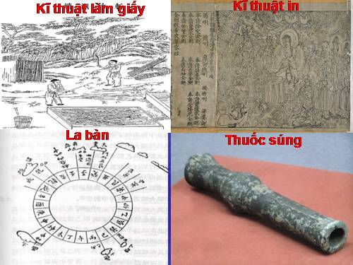

Slide 22
BÀI 9: TRUNG QUỐC TỪ THỜI CỔ ĐẠI
ĐẾN THẾ KỈ VII
IV. Thành tựu tiêu biểu của văn minh Trung Quốc cổ đại
Phiếu học tập
Lĩnh vực | Thành tựu
Tư tưởng
Chữ viết
Văn học
Sử học
Y học
Khoa học-kĩ thuật
Kiến trúc

Slide 23
BÀI 9: TRUNG QUỐC TỪ THỜI CỔ ĐẠI
ĐẾN THẾ KỈ VII
IV. Thành tựu tiêu biểu của văn minh Trung Quốc cổ đại
Phiếu học tập
Lĩnh vực | Thành tựu
Tư tưởng | Nho gia
Chữ viết | Chữ tượng hình (chữ giáp cốt, kim văn)
Văn học | Kinh Thi của Khổng Tử và Sở Từ của Khuất Nguyên.
Sử học | Sử kí của Tư Mã Thiên, Tam quốc chí của Trần Thọ
Y học | Có bấm huyệt, châm cứu
Khoa học-kĩ thuật | Địa động nghi, kĩ thuật dệt tơ lụa, kĩ thuật làm giấy.
Kiến trúc | Có nhiều công trình kiến trúc đồ sộ (Vạn lí trường thành...)

Slide 24


CỨU LẤY CÁ VOI
Whale Rescue Story

Slide 25



ĐÊM QUA, MỘT CƠN BÃO LỚN ĐÃ XẢY RA NƠI VÙNG BIỂN CỦA CHÚ CÁ VOI
CƠN BÃO ĐÃ CUỐN CHÚ CÁ VOI ĐI XA VÀ SÁNG DẬY CHÚ BỊ MẮC CẠN TRÊN BÃI BIỂN
MỘT ĐÁM MÂY MƯA HỨA SẼ GIÚP CHÚ NẾU CÓ NGƯỜI GIẢI ĐƯỢC CÂU ĐỐ CỦA MÂY MƯA
Subtitle : turn on CC
CÁC EM TRẢ LỜI THẬT ĐÚNG ĐỂ GIÚP CHÚ CÁ VOI TỘI NGHIỆP VỀ NHÀ NHÉ !

Slide 26
Luật chơi
Có 5 câu hỏi, mỗi câu trả lời đúng thì mưa sẽ đổ xuống và nước biển dâng lên, hoàn thành xong 5 câu sẽ cứu được cá voi.
Chú ý vì đây là trò chơi nhân văn nên nếu em không trả lời được thì hãy mời bạn của mình trợ giúp đến khi các em có đáp án đúng để cùng nhau giải cứu cá voi.

Slide 27









Những nhà nước cổ đại đầu tiên của Trung Quốc ra đời ở đâu?
Hạ lưu sông Hoàng Hà và sông Trường Giang.
CƠN MƯA SỐ 1 …

Slide 28
Trung Quốc được thống nhất dưới triều đại nào? Vào năm bao nhiêu?
Nhà Tần. Năm 221.TCN
CƠN MƯA SỐ 2 …

Slide 29
Kể tên các thời kì và các triều đại phong kiến Trung Quốc từ nhà Hán tới nhà Tùy?
Nhà: Hán, Tấn, Tùy
Thời Tam quốc, thời Nam- Bắc triều
CƠN MƯA SỐ 3 …

Slide 30

Quan hệ sản xuất chính được thiết lập dưới thời nhà Tần là
Quan hệ bóc lột của địa chủ với nông dân lĩnh canh.
CƠN MƯA SỐ 4 …

Slide 31
Đây là công trình có tính chất phòng thủ biên giới phía bắc được xây dựng và duy trì bởi nhiều triều đại Trung Quốc hãy cho biết tên của công trình này?
Vạn lý trường thành
CƠN MƯA CUỐI …

Slide 32


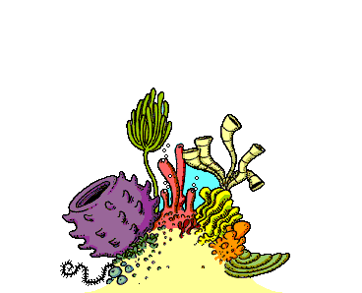



CẢM ƠN CÁC BẠN THẬT NHIỀU.
CÁC BẠN GIỎI QUÁ ĐI

